Slide 1
РМО учителей химии
30 октября 2020 г.

Slide 2
Формирование естественнонаучной грамотности обучающихся при изучении химии
Информационно- аналитический семинар

Slide 3
Анализ работы РМО учителей химии за 2019 - 2020 учебный год
Цель: Формирование естественнонаучной грамотности обучающихся при изучении химии как важное условие повышения качества образования.
Задачи:
1. Повышать профессиональные компетенции учителей химии по формированию естественнонаучной грамотности учащихся в соответствии с ФГОС.
Организовать мониторинг предметных и метапредметных результатов учащихся по химии.
Способствовать профессиональному росту педагогов, повышению их педагогического мастерства через разработку индивидуальных образовательных планов.

Slide 4
Деятельность учителей химии в соответствии с показателями нацпроекта «Образование»
Цель | Актуальные проблемы | ФИО учителя | Форма участия
Цель: повышение методической компетентности учителей химии в области разработки и применения заданий по формированию и развитию естественнонаучной грамотности обучающихся. | «Современные международные системы оценки качества образования». | Зыкова М. Е. | Презентация
 | «Формирование естественнонаучной грамотности обучающихся посредством решения заданий PISA и ТIMS». | Чулочникова О. В. | Мастер-класс
 | «Анализ результатов и выявление затруднений обучающихся при выполнении ККР8 по естествознанию». | Бабич Е. И. | Мастер-класс
Выводы: учителя химии познакомились с современными системами оценки качества, получили представление о способах подготовки обучающихся решению заданий практической направленности по естествознанию.

Slide 5
Тиражирование лучших практик по приоритетным направлениям развития
Актуальные проблемы | ФИО учителя | Уровень | Источник информации
«Практика внутриклассного оценивания на уроках биологии» | Бабич Е. И. | продвинутый | https://atlas-edu.kipk.ru/?MmsId=10866&Page=0&ViewType=0
«Моделирование уроков химии с применением заданий в формате TIMS» | Чулочникова О. В. | начальный | http://www.shkola-tanzebey.ru/page/st-chulochnikova.html
Выводы: учителя химии проявляют недостаточное активность в обобщении и представлении собственного педагогического опыта, образовательных практик

Slide 6
Повышение квалификации
ФИО | Название | Место | Кол. Час.
Бабич Е. И. | «Методика использования ситуационных задач по предметам естественно-научного цикла в образовательном процессе». | ИПК г. Красноярск | 36 ч.
 | «Практические приёмы проведения современного урока в соответствии с ФГОС», | ЧОУ ДПО ИПК и ПП г. Санкт-Петербург | 72 ч.
Варик Е. И. | «Учитель химии» | ЧОО ИПКПРО Санкт-Петербург. | 580 ч.
Калинина Л. Н. | «Формирование функциональной грамотности через решение заданий Пиза», «Формирование метапредметных УУД обучающмихся при преподавании естественных наук» | КК ИПКРО | 72 ч

Slide 7
Организация исследовательской и проектной работы с учащимися
ФИО педагога | ОУ | Тема исследовательской работы | Уровень представления | езультат
Варик Л. С. | Жеблахтинская СОШ | «Натуральные красители» | Районный конкурс «Неделя наук» | победитель
Калинина Л. Н. | Ермаковская СШ №2 | «Химические краски в руках художника» «Влияние сахара на развитие кариеса зубов» | Школьная конференция | Призер, участник
Бабич Е. И. | Солбинская СОШ | Исследовательский проект «Влияние синтетического моющего средства на биологические объекты» Исследовательский проект «Влияние синтетического моющего средства на биологические объекты» | Районный конкурс «Неделя наук» | З участника, 1 победитель, 2 призера
Чулочникова О.В. | Танзыбейская СОШ | «Как сохранить новогоднюю елку живой?», «Секреты слайма: назначение, свойства, рецепты самостоятельного изготовления» | Районный конкурс «Неделя наук» | Победитель, призер

Slide 8
Выводы
Основной целью педагогической деятельности учителей химии является повышение качества образования через внедрение инновационных педагогических технологий, разработки уроков химии в соответствии с требованиями к современному уроку, мониторинг достижений учащихся.
На заседаниях РМО этого года акцент был сделан на приёмах, методах по формированию естественнонаучной грамотности школьников на основе системно-деятельностного подхода.
Все члены РМО имеют хороший потенциал своего профессионального развития: организуют работу по теме самообразования, повышают свою квалификацию, участвуют в работе РМО учителей химии. Большинство учителей химии уделяют внимание формированию функциональной грамотности школьников при обучении химии и организуют деятельность по составлению индивидуальных проектов с обучающимися 9 класса в соответствии с ФГОС

Slide 9
План работы РМО учителей химии на 2020/21 учебный год
Методическая тема: «Развитие профессиональной компетентности и педагогического мастерства учителей естественнонаучного цикла как условие обеспечения качества знаний учащихся по химии в условиях введения ФГОС ООО, ФГОС СОО».
Цель: повышение профессионального уровня и педагогического мастерства учителей химии в соответствии с реальными потребностями современной системы образования, оказание методической поддержки педагогам.
Задачи:
Организовать изучение методических материалов по вопросам обновления содержания образования в контексте федеральных государственных образовательных стандартов;
Обеспечить оперативное информирование педагогов о новом содержании образования, инновационных образовательных и воспитательных технологиях;
Повышать профессиональные компетенции учителей химии по формированию естественнонаучной грамотности учащихся в соответствии с ФГОС.
Организовать системную подготовку обучающихся к государственной итоговой аттестации;
Совершенствовать профессиональное мастерство учителей химии через самообразование, обобщение и распространение передового педагогического опыта.

Slide 10
Информационная деятельность
Мероприятия | Задача | Сроки исполнения | Место проведения | Ответственные
Консультация «Разработка рабочей программы по химии на уровень среднего общего образования» | Составить рабочую программу по химии на уровень среднего общего образования в соответствии с ООП СОО. | октябрь | Дистанционно | Бабич Е. И.
Семинар «Изменения в КИМах ОГЭ и ЕГЭ по химии» | Проанализировать содержание в КИМАХ ЕГЭ и ОГЭ по химии на 2020/21 учебный год. Определить затруднения обучающихся при сдаче ГИА по химии | ноябрь | Режим онлайн | Чулочникова О. В.

Slide 11
Развитие профессионального роста педагогов
Мероприятия | Задача | Сроки исполнения | Место проведения | Ответственные
Семинар «Технология активной оценки как способ организации самостоятельной деятельности учащихся». | Использовать продуктивные технологии дистанционного обучения в образовательном процессе. | декабрь | дистанционно | Зыкова М. Е.
Круглый стол «Методы и приёмы формирования функциональной грамотности школьников» | 1. Определить способы активизации учебно-познавательной деятельности обучающихся 2. Расширить представление о применение интерактивных методов обучения на уроках химии | январь | ИМЦ | Учителя химии.

Slide 12
Развитие профессионального роста педагогов
Мероприятия | Задача | Сроки | Место проведения | Ответственные
Представление педагогических практик реализации ФГОС ООО, ФГОС СОО при обучении химии | Выявить педагогические и образовательные практики начального и продвинутого уровня. Представление педагогических и образовательных практик в РАОП. | январь | ИМЦ | Учителя химии
Семинар-практикум Организация самостоятельной проектной деятельности учащихся на уроке и во внеурочной деятельности | 1. Определить проектные задания и их специфику. 2. Выявить особенности организации самостоятельной проектной деятельности на уроке и во внеурочной деятельности. 3. Согласовать критерии оценки проектных работ. | май | ИМЦ | Богатова В. И.

Slide 13
Экспертная и аналитическая деятельность
Мероприятия | Задача | Сроки | Место проведения | Ответственные
1. Анализ работы РМО учителей химии за 2019/20 учебный год. Анализ результатов ЕГЭ. 2.Обсуждение и утверждение плана работы на 2020-2021 уч. год. | Проанализировать работу РМО учителей химии за 2020/21 учебный год. Представить результаты ГИА выпускников 11 класса. Утвердить план работы РМО учителей химии на следующий учебный год. | октябрь | Дистанционно | Чулочникова О. В.,
2. Представление аттестационных материалов аттестующихся педагогов в 2021/22 учебном году. | 1. Проанализировать профессиональную деятельность аттестующихся учителей химии. 2. Составить рекомендации по изменению профессиональной деятельности аттестующихся педагогов. | май | Заседание РМО | аттестующиеся учителя химии

Slide 14
Изменения по химии ОГЭ 2021:
В экзаменационную работу 2021 г. по сравнению с работой 2020 г. внесены изменения в формат следующих заданий:
в заданиях 2 (определение строения атома химического элемента и характеристика его положения в Периодической системе) и 3 (построение последовательности элементов с учётом закономерностей изменения свойств элементов по группам и периодам) требуется вписать в поле ответа цифровые значения, соответствующие условию задания;
в заданиях 5 (виды химической связи), 8 (химические свойства простых веществ и оксидов) и 16 (чистые вещества, смеси, правила работы с веществами в лаборатории и в быту) требуется осуществить выбор двух ответов из предложенных в перечне 5 вариантов (множественный выбор ответа);
в заданиях 4 (валентность, степень окисления) и 12 (признаки химических реакций) требуется установить соответствия между позициями двух множеств.

Slide 15
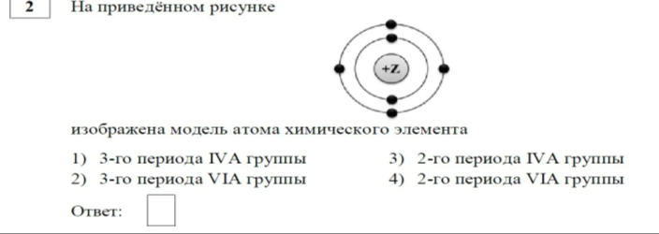
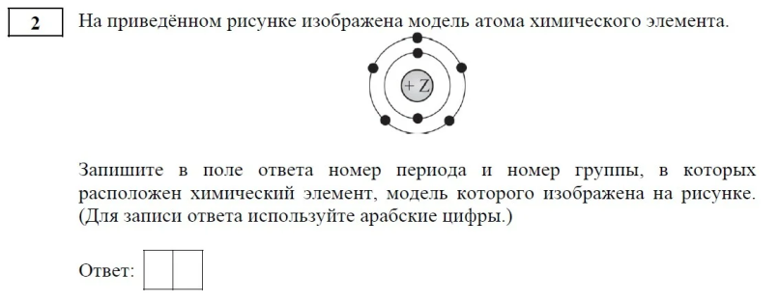
Задание 2 (характеристика атомов на основе его положения в ПСХЭ)

Slide 16
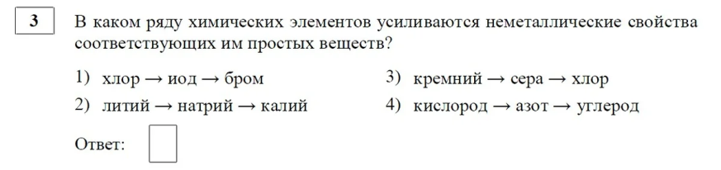
Задание 3 (построение последовательности элементов с учётом закономерностей изменения свойств элементов по группам и периодам)
Теперь в задании 3 требуется вписать в поле ответа цифровые значения, соответствующие условию задания, а не выбрать подходящий вариант из четырех предложенных.
3. Расположите химические элементы
– 1) сера 2) хлор 3) фосфор в
порядке увеличения их электроотрицательности.
Запишите номера выбранных элементов в соответствующем порядке.
Ответ:

Slide 17
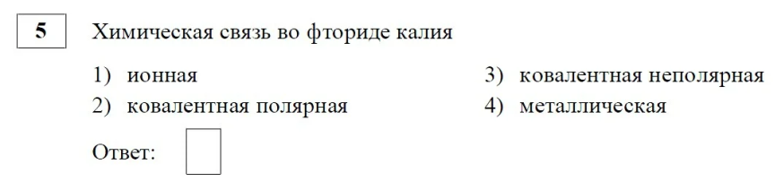
В заданиях 5 (виды химической связи)
Изменения в выборе ответа
Из предложенного перечня выберите два вещества с ионной связью.
СаО 2) РCl3 3) Br2 4) Li3N 5) H2S
Запишите номера выбранных ответов.
Ответ:

Slide 18
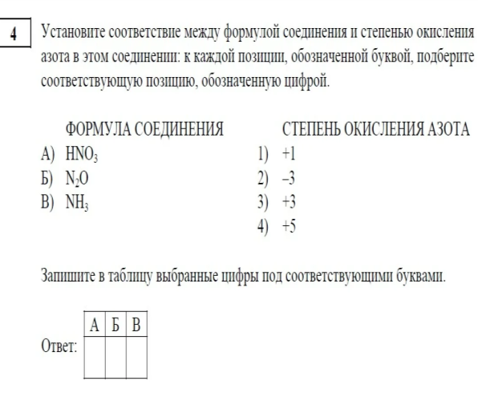
В заданиях 4 (валентность, степень окисления) и 12 (признаки химических реакций) требуется установить соответствия между позициями двух множеств.
4. В каком соединении степень окисления азота равна +3?
Na3N
NH3
NH4Cl
HNO2
Ответ:

Slide 19
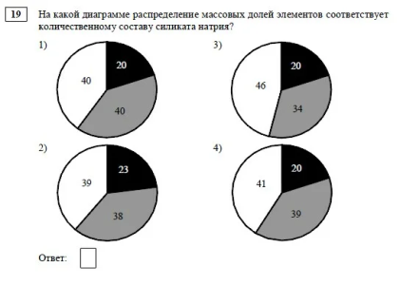
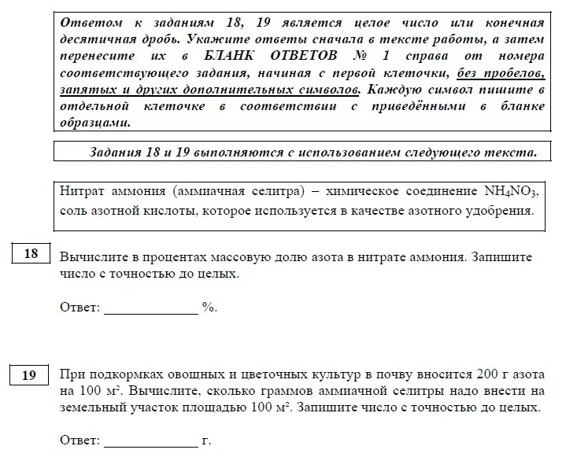
Задание 19
В 2021 году мы получаем целых два задания, еще и с "историей":

Slide 20
Анализ результатов ЕГЭ по химии в 2020 году
Критерии | Показатель
Выпускники общеобразовательных школ Красноярского края, сдавшие ЕГЭ по химии | 1602
Выпускники общеобразовательных школ Ермаковского района, сдавшие ЕГЭ по химии | 6
Средний балл ЕГЭ по химии по России | 54
Средний балл по Красноярскому краю | 55,19
Не преодолели минимального балла по Красноярскому краю | 309 (19.29%)
Получили 100 баллов | 24 (1,5%)
Выводы: в 2020 году участники единого государственного экзамена продемонстрировали результаты ниже, чем в 2019 и в 2018 годах. Процент участников, не преодолевших границу минимального балла в 2020 году, составил 19,29%, что выше на 3,23 %, по сравнению с 2019 (16,06 %) и на 1,87% по сравнению с 2018 годами (17,42%).
В нынешнем году гораздо больше стало 100-балльников по химии., причем восемь из них – выпускники спецкласса красноярской школы №144.

Slide 21
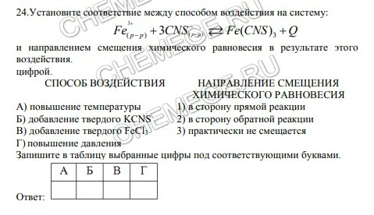
Задание 24

Slide 22
Комментарий
Как видите, задачи такого типа требуют глубокого понимания процессов, происходящих в растворе и при протекании химической реакции. С этой темой очень часто возникали проблемы и недопонимание даже у студентов химического ВУЗа, где я работал преподавателем. И, конечно, это совсем не шаблонный вопрос для тех, кто " в теме". К сожалению, в рамках курса подготовки к ЕГЭ многие просто "натаскивают" учеников на такие задания, не давая понимания сути происходящих процессов.
Задание на равновесие стало одним из самых "завальных" заданий ЕГЭ по химии в 2020 году.

Slide 23
Задание 29
Например, для простой задачи на расчеты по уравнению реакции, задачи 29 из первой части экзамена, составители в этом году взяли чуть более сложные, чем в экзаменах прошлых лет, химические реакции. Например, в реальном КИМ ЕГЭ по химии 2020 года задача 29 звучит так:
29. Вычислите массу оксида кремния (IV), который вступит в реакцию со фтором, если в ходе реакции выделилось 11,2 л кислорода (при н.у.).

Slide 24
Комментарий
Сами по себе расчеты простые, но для ученика со средней или стандартной школьной подготовкой задача может стать нерешаемой, поскольку зачастую на первом этапе, при составлении уравнения химической реакции необходимо хорошее понимание окислительно-восстановительных реакций.

Slide 25
Задание 35
Вещество А содержит 9,3% углерода, 10,85% азота, 24,8% серы, 49,6% кислорода по массе. Известно, что вещество А получают восстановлением вещества В цинком в присутствии серной кислоты.
На основании данных условия задания:
проведите необходимые вычисления (указывайте единицы измерения искомых физических величин) и установите молекулярную формулу органического вещества А;
составьте структурную формулу этого вещества, которая однозначно отражает порядок связи атомов в его молекуле;
напишите уравнение реакции получения вещества А восстановлением вещества В (используйте структурные формулы органических веществ)
Ответ:
Данной формуле и условию задачи соответствует гидросульфат метиламмония:
[CH₃-NH₃]HSO₄
Вещество В — нитрометан
Реакция получения вещества А из вещества В:
CH₃-NO₂ + 3Zn + 4H₂SO₄ → [CH₃-NH₃]HSO₄ + 3ZnSO₄ + 2H₂O
Ответ: [CH₃-NH₃]HSO₄

Slide 26
По мнению экспертов
Готовясь к любому ЕГЭ, выпускники тренируются решать задания демоверсии, официальных и неофициальных тренировочных КИМов. Для каждого из 35 номеров есть алгоритм решения, которого нужно придерживаться, но задания 2020 года отличались от демоверсии:
1. Большое количество тривиальных названий (реактив Толленса — то есть аммиачный раствор оксида серебра и другие).
2. Большая доля заданий были нестандартными, которые решались не по алгоритму.
3. «…в каждом номере необходимо было продемонстрировать логическое мышление, анализ, а также математические способности».

Slide 27

Выводы
1. Важно не только заучивать алгоритмы, но учить применять реальные знания в нестандартных ситуациях.
2. Разработка школьных программ по формированию функциональной грамотности школьников будет способствовать повышению качества образования.
3. Реализация компетентностного подхода при обучении химии возможна через применение ситуационных задач, практико-ориентированных заданий,
задач открытого типа.

